Slide 1
Temel Java
Akış Kontrolü

Slide 2
Koşullar
if … else if … else …
switch … case …

Slide 3
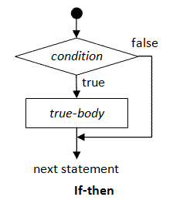
if

Slide 4
if
if(...durum...){
//blok
}

Slide 5
if
if(true){
System.out.println("if icerisine girildi...");
}
int i=7;
if(i<10){
System.out.println("if icerisine girildi...");
}

Slide 6
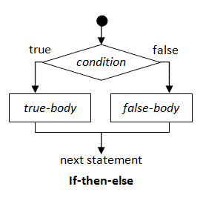
if…else…

Slide 7
if…else…
if(...durum...){
//blok
}
else{
//blok
}

Slide 8
if…else…
if(true){
System.out.println("if blogu calisti...");
}else{
System.out.println("else blogu calisti...");
}
int i = 7;
if(i==7){
System.out.println("i=7 dir");
}else{
System.out.println("i=7 değildir");
}

Slide 9
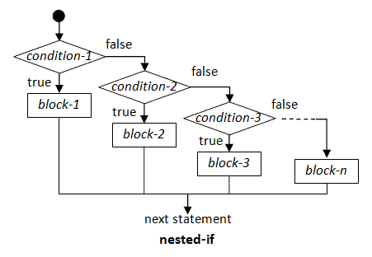
if…else if….else if…else…

Slide 10
if…else if….else if…else…
if(...durum...){
//blok
}
else if(...durum...){
//blok
}
else if(...durum...){
//blok
}
else{
//blok
}

Slide 11
if…else if….else if…else…
int i = 3;
if(i==1){
System.out.println("i=1 dir");
}
else if(i==2){
System.out.println("i=2 dir");
}
else if(i==3){
System.out.println("i=3 tür");
}
else{
System.out.println("i bilinmiyor");
}

Slide 12
Sınıf Çalışması
Ders notlarınızı harf notuna göre yazdırın
0 <= F < 59
60 <= D < 69
70 <= C < 79
80 <= B < 89
90 <= A < 100

Slide 13
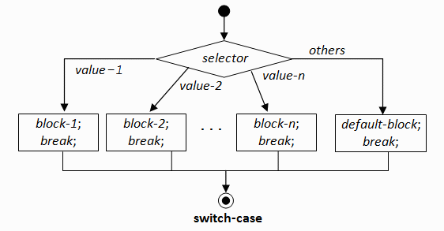
switch-case

Slide 14
switch-case
switch ([değer]) {
case [karşılaştırılan değer]:
//blok
break;
case [karşılaştırılan değer]:
//blok
break;
...
default:
//default blok
break;
}

Slide 15
switch-case
int sayi = 3;
switch (sayi) {
case 1:
System.out.println("sayi=1 dir");
break;
case 2:
System.out.println("sayi=2 dir");
break;
case 3:
System.out.println("sayi=3 tür");
break;
default:
System.out.println("sayi bilinmiyor");
break;
}

Slide 16
Döngüler
for
while
do…while

Slide 17
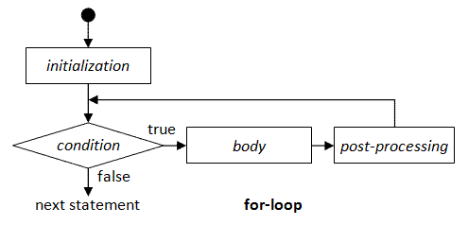
for

Slide 18
for
for ( [başlangıç] ;[koşul] ; [döngü_adımı] ) {
//döngü bloğu
}

Slide 19
for
for(int i=0; i<5; i++){
System.out.println("i = " + i );
}
for(int i=0; i<20; i=i+5)
System.out.println("i = " + i );

Slide 20
for
i = 0
i = 1
i = 2
i = 3
i = 4
i = 0
i = 5
i = 10
i = 15

Slide 21
Sınıf Çalışması
1-100 arası sayıları yazdırın.
1-100 arası sayıları 2’ şerli olarak yazdırın.

Slide 22
For-each
public class SehirDemo {
public static void main(String[] args) {
String[] liste = {"Ankara","Istanbul","Izmir"};
for (String sehir : liste) {
System.out.println(sehir);
}
}
}

Slide 23
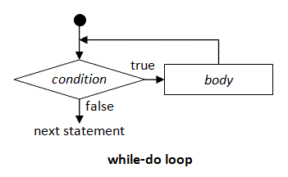
while

Slide 24
while
while([mantıksal_koşul]){
//döngü bloğu
}

Slide 25
while
while(true){
System.out.println("Bu bir sonsuz döngüdür...");
}

Slide 26
while
int i = 0;
while(i<10){
System.out.println("i = " + i);
}
Soru:
Bu kodun çıktısı ne olur ?

Slide 27
while
int i = 0;
while(i<10){
System.out.println("i = " + i);
i++;
}

Slide 28
Sınıf Çalışması
1-20 arası sayıları yazdırın.
1-100 arası sayıları 7’ şerli olarak yazdırın.
İsminizi 20 kere ekrana yazdırın.

Slide 29
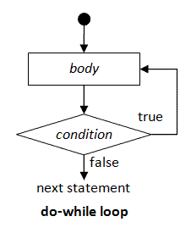
do…while

Slide 30
do…while
do {
//döngü bloğu
} while ([mantıksal_koşul]);

Slide 31
do…while
do {
System.out.println("döngü içerisinde");
} while (false);
Soru:
Bu kodun çıktısı ne olur ?

Slide 32
do…while
int i = 10;
do {
System.out.println("i = " + i);
} while (i<10);

Slide 33
do…while
int i = 0;
do {
System.out.println("i = " + i);
i++;
} while (i<10);

Slide 34
Sınıf Çalışması
1-100 arası sayıları geriye doğru yazdırın.
1-100 arası sayıları 5’ şerli olarak yazdırın.

Slide 35
İç-içe döngüler
for (int i = 0; i < 3; i++) {
for (int j = 0; j < 5; j++) {
System.out.println("i = " + i + " j = " + j);
}
}

Slide 36
İç-içe döngüler
i = 0 j = 0
i = 0 j = 1
i = 0 j = 2
i = 0 j = 3
i = 0 j = 4
i = 1 j = 0
i = 1 j = 1
i = 1 j = 2
i = 1 j = 3
i = 1 j = 4
i = 2 j = 0
i = 2 j = 1
i = 2 j = 2
i = 2 j = 3
i = 2 j = 4

Slide 37
break
[döngü]{
[koşul]{
break;
}
}

Slide 38
break
for (int i = 0; i < 10; i++) {
System.out.println("i = " + i);
if(i==5){
break;
}
}

Slide 39
break
i = 0
i = 1
i = 2
i = 3
i = 4
i = 5

Slide 40
break
for (int i = 0; i < 4; i++) {
for (int j = 0; j < 5; j++) {
if(j==3){
break;
}
System.out.println("i = " + i + " j = " + j);
}
}

Slide 41
break
i = 0 j = 0
i = 0 j = 1
i = 0 j = 2
i = 1 j = 0
i = 1 j = 1
i = 1 j = 2
i = 2 j = 0
i = 2 j = 1
i = 2 j = 2
i = 3 j = 0
i = 3 j = 1
i = 3 j = 2

Slide 42
break
test:
for (int i = 0; i < 4; i++) {
for (int j = 0; j < 5; j++) {
if(j==3){
break test;
}
System.out.println("i = " + i + " j = " + j);
}
}

Slide 43
break
i = 0 j = 0
i = 0 j = 1
i = 0 j = 2

Slide 44
continue
[döngü]{
[koşul]{
continue;
}
}

Slide 45
continue
for (int i = 0; i < 10; i++) {
if(i==5){
continue;
}
System.out.println("i = " + i);
}

Slide 46
continue
i = 0
i = 1
i = 2
i = 3
i = 4
i = 6
i = 7
i = 8
i = 9

Slide 47
continue
for (int i = 0; i < 4; i++) {
for (int j = 0; j < 5; j++) {
if(j==3){
continue;
}
System.out.println("i = " + i + " j = " + j);
}
}

Slide 48
continue
i = 0 j = 0
i = 0 j = 1
i = 0 j = 2
i = 0 j = 4
i = 1 j = 0
i = 1 j = 1
i = 1 j = 2
i = 1 j = 4
i = 2 j = 0
i = 2 j = 1
i = 2 j = 2
i = 2 j = 4
i = 3 j = 0
i = 3 j = 1
i = 3 j = 2
i = 3 j = 4

Slide 49
continue
test:
for (int i = 0; i < 4; i++) {
for (int j = 0; j < 5; j++) {
if(j==3){
continue test;
}
System.out.println("i = " + i + " j = " + j);
}
}

Slide 50
continue
i = 0 j = 0
i = 0 j = 1
i = 0 j = 2
i = 1 j = 0
i = 1 j = 1
i = 1 j = 2
i = 2 j = 0
i = 2 j = 1
i = 2 j = 2
i = 3 j = 0
i = 3 j = 1
i = 3 j = 2

Slide 51
Sınıf Çalışması
1-100 arası sayılardan 4 ün katları olanları yazdırmayın.
1-100 arasında çift sayıya denk gelirseniz döngüden çıkın.

Slide 52
Son
Sorular ????

